Slide 1
RRI Tools - Responsible Research and Innovation (Felelősségteljes kutatás és innováció) www.rri-tools.eu
2016. április 27.
Rákosi Szabolcs
Értékesítési és partnerkapcsolati vezető
Mobilis Interaktív Kiállítási Központ, Győr

Slide 2
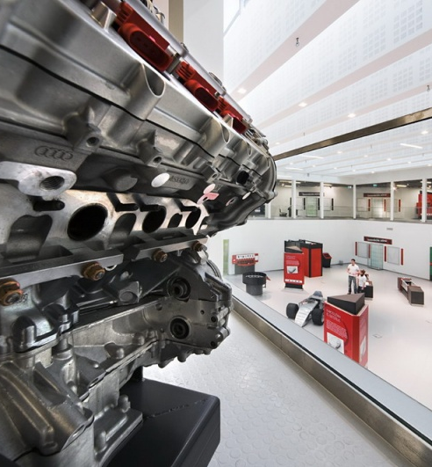
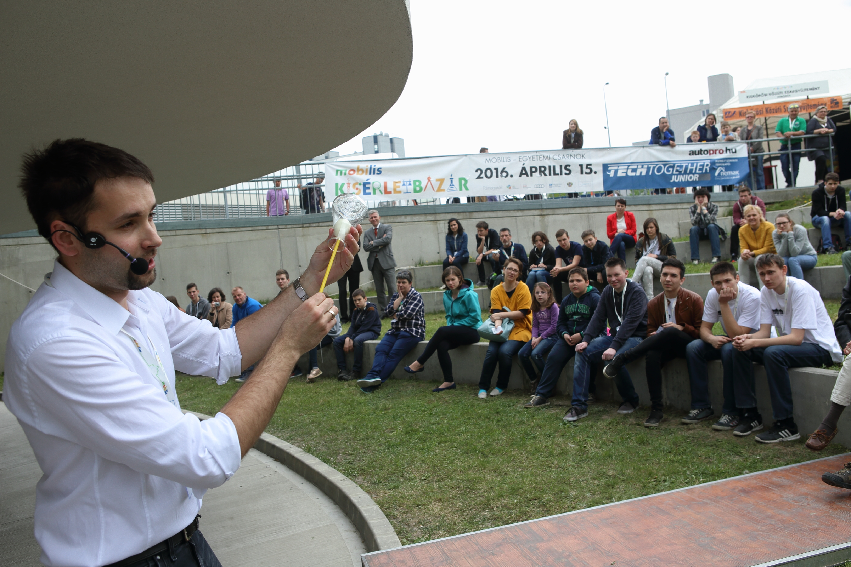
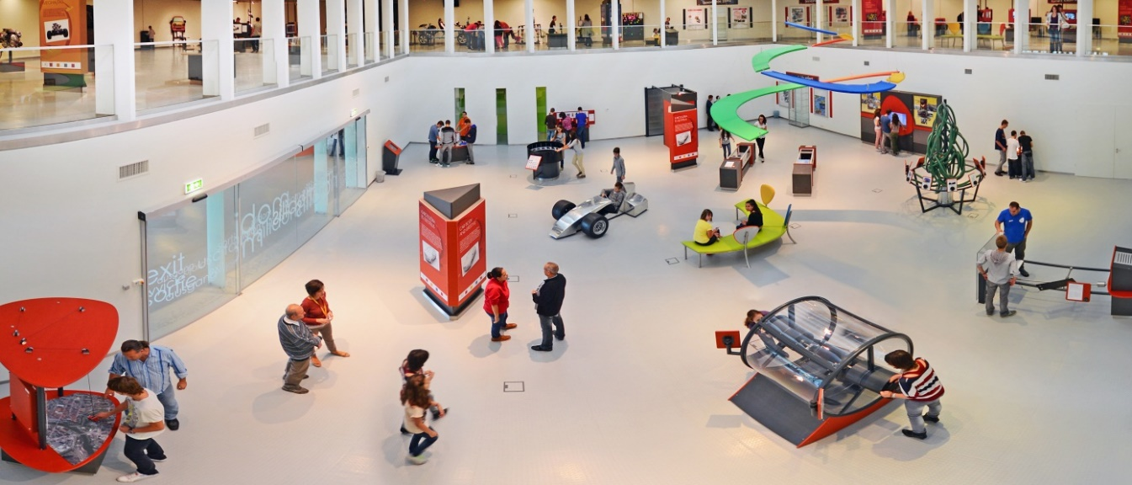
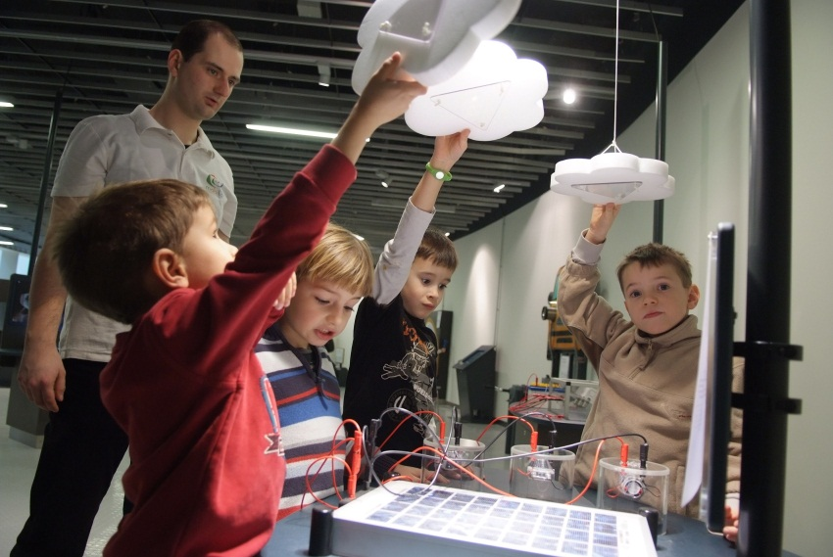
Mi a mobilis?
- Európában egyedülálló, közlekedésre, mozgásra fókuszáló tematikus science center
- Győr Megyei Jogú Város projektje, EU finanszírozással
- 74 interaktív játék 1200 m²-en
- Rendszeres kísérleti bemutatók, interaktív foglalkozások
- Az első 3 évben kb. 100.000 fizető látogató
- Több mint tudományos játszóház – a regionális együttműködések motorja, fontos tényező a támogató gazdasági környezet kialakításában
- A Győri Járműipari Életpályamodell belépőpontja

Slide 3
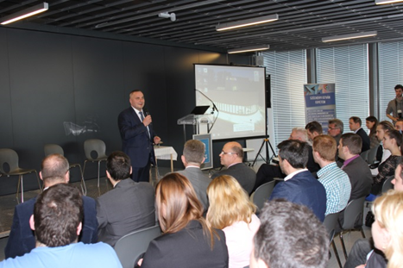
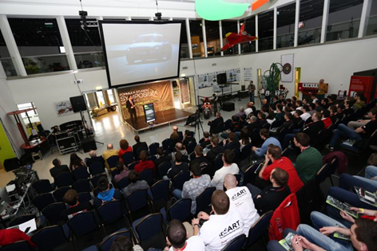
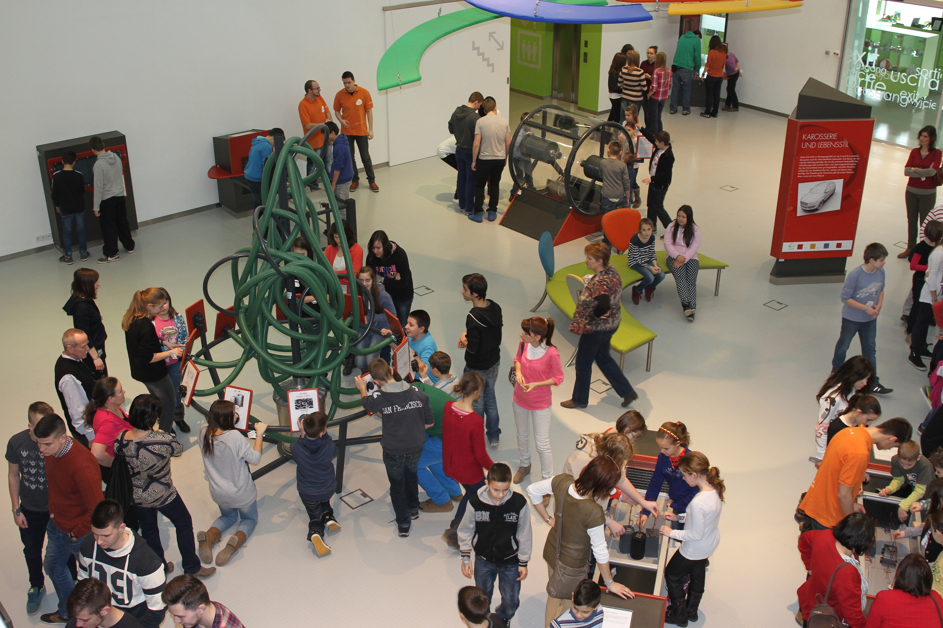
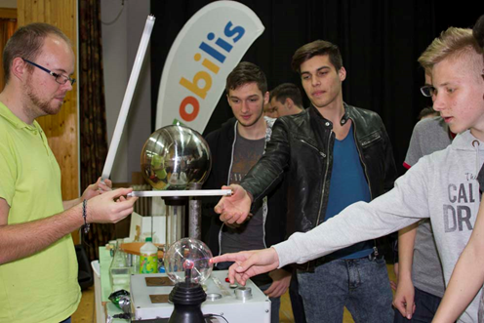
Mik a mobilis tervei?
- A Széchenyi István Egyetemmel folytatott szakmai együttműködés elmélyítése
- Látogatószám, elérés növelése
- Vállalati partnerségek kiszélesítése
- Szolgáltatásaink további fejlesztése
- pályaorientációs szolgáltatások
- rendezvényhelyszín
- innovációs és start-up bázis
- Pályaorientációs tanácsadó pont és képzőhely létrehozása

Slide 4
A prezentáció célja
Egy szokatlan perspektívát csatolni a konferencia témáihoz
A felelősségteljesség problémája
Mit tehetsz érte? A Te dolgod?
Tájékoztatni a következőkről
Egy „slágertéma” Európában
Horizontális szempont a H2020 pályázatokban
Egy projekt, amely eszközöket adhat ahhoz, hogy felelősen cselekedjünk
Notes:
See script

Slide 5
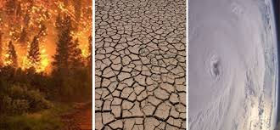
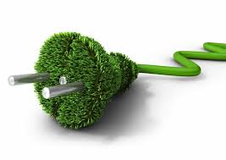
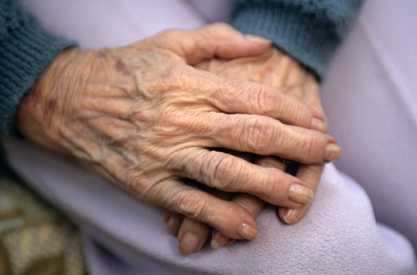
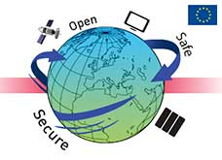
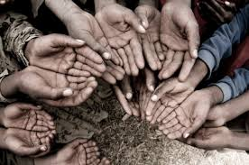
Miért?
Erőforrás gazdálkodás
Éghajlatváltozás és erőforrás-hatékonyság
Nagy társadalmi kihívások
Fenntartható közlekedés
Tiszta energia
Egészség és jólét
Globális szegénység
Befogadó és biztonságos
társadalmak
Notes:
Slightly modified from script:
Miért?
Társadalmunk különböző nagy kihívásokkal néz szembe, olyan kihívásokkal, amelyek összetettek és a kimenetelük bizonytalan – az egészséges öregkortól a fenntarthatóságig, a globális egészségtől az erőforrások biztonságáig. Az Európai Bizottság 7 ilyen kihívást azonosított be nevezett el napjaink „Nagy kihívásaiként” (fenntartható közlekedés, fenntartható mezőgazdaság, éghajlatváltozás és energiahatékonyság, tiszta energia, globális szegénység, befogadó és biztonságos társadalmak, valamint egészség és jólét)
Extra information for moderator:
Ne felejtse el nyitni a kört az RRI-n túli nagy kihívások felé is: vannak más kutatási területek is, ahol az RRI-nek lehet szerepe (vagy nem), de egyértelműen a tudomány körébe tartozik (pl. részecskefizika, paleontológia, csillagászat).

Slide 6
Mi a felelősségteljes kutatás és innováció (RRI)?
A fenntarthatóságot célzó kutatás és innováció
Érzékeny a Nagy Kihívásokra
K+F+I megváltoztathatja azt, ahogy élünk.
Jó vagy rossz irányba?
A társadalom egészének bevonása
Érzékenység a szociális értékekre
Megosztott felelősség a különféle érintettek körében
Mikor?
Folyamatos, ismétlődő folyamat
Notes:
See script

Slide 7
Mi az RRI?
A felelősségteljes kutatás és innováció egy dinamikus, ismétlődő folyamat, amely során valamennyi, a kutatás és innováció gyakorlatába bevont érdekelt kölcsönösen érzékennyé válik, és ezen érdekeltek megosztják a felelősséget a kutatás és fejlesztés eredményeit és folyamatait illetően.
Pontosan hogyan kell tenni?
Folyamatkövetelmények
Eredmények
1. Tanulási eredmények
Elkötelezett nyilvánosság
Felelősségteljes intézmények
2. K+F eredmények
Etikailag elfogadható
Fenntartható
3. Megoldások a társadalmi kihívásokra
7 Nagy Kihívás (EU)
Felelősségteljes szereplők
Társadalmilag kívánatos
1. Sokszínűség és befogadás
3. Nyitottság és átláthatóság
2. Előrelátás és reflexió
4. Érzékenység és alkalmazkodás
Notes:
Slightly modified from script:
Az utóbbi néhány hónap során az RRI project többi tagjával együtt dolgoztunk az RRI munkadefiníciójának meghatározásán. Az RRI definíciójának meghatározása egy folyamatos kihívás lesz, ahogy maga az RRI is egy ismétlődő folyamat. Ebbe a folyamatba szeretnénk bevonni Önöket is. Átmenetileg ezt a definíciót ajánljuk (ld. slide).
De ne felejtsük el:
az RRI egy fejlesztés alatt álló koncepció, mi határozhatjuk meg, hogy mi is az!
Az eredmények három csoportba sorolhatók és a folyamatnak teljesítenie kell bizonyos követelményt (azaz RRI folyamat követelmények).
Az eredmények alábbi csoportjait határoztuk meg: (1) tanulási eredmények, (2) kutatási és fejlesztési eredmények és (3) megoldások a társadalmi kihívásokra.
8 folyamat követelményt határoztunk meg, amelyeket négy csoportba soroltunk, úgymint (1) sokszínűség és befogadás, (2) előrelátás és reflexió, (3) nyitottság és átláthatóság, valamint (4) érzékenység és alkalmazkodás

Slide 8
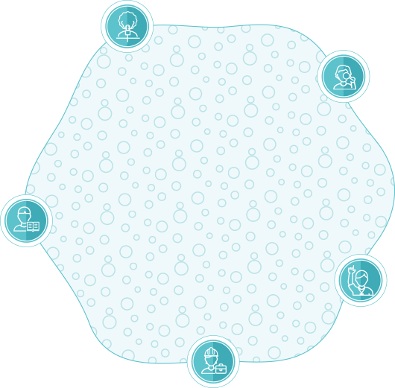
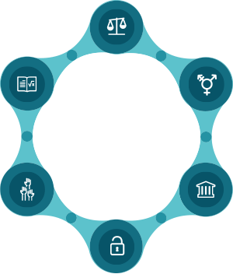
Az RRI szereplői, jellemzői és akcióterületei
Sokszínű és befogadó
Döntéshozók
Előrelátó és reklektál
Etika
Kutatók
Tudományok formális és nem formális oktatása
Nemek közötti egyenlőség
Oktatók
Kutatás és innováció irányítása
Nyitott és átlátható
Választ ad és adaptál
Nyilvánosság bevonása
Civil társadalom
Nyilvános hozzáférés
Ipar és üzleti világ
Notes:
Slightly modified from script:
Az RRI célja, hogy etikailag elfogadható, fenntartható és társadalmilag kívánatos termékek és szolgáltatások jöjjenek létre.
Kik a kulcsszereplők, érintettek?
A kutatók és innovátorok mellett
Döntéshozók
Ipar
Civil szervezetek
Oktatási szereplők
Lakosság

Slide 9
Miért fontos mindez?
Problem
Research
Implementation
Tudomány
Gyakorlat
Problem
Research
Implementation
A tudomány és a gyakorlat szövetkezik
Notes:
Added:
Ha a kutatásra és az innovációra egy lineáris láncként gondolunk, a végrehajtás és a gyakorlat elválik a kutatás és az innováció folyamatától, és azt kockáztatjuk hogy mindez negatív hatással lehet utóbbinak lehetséges sikerére.

Slide 10
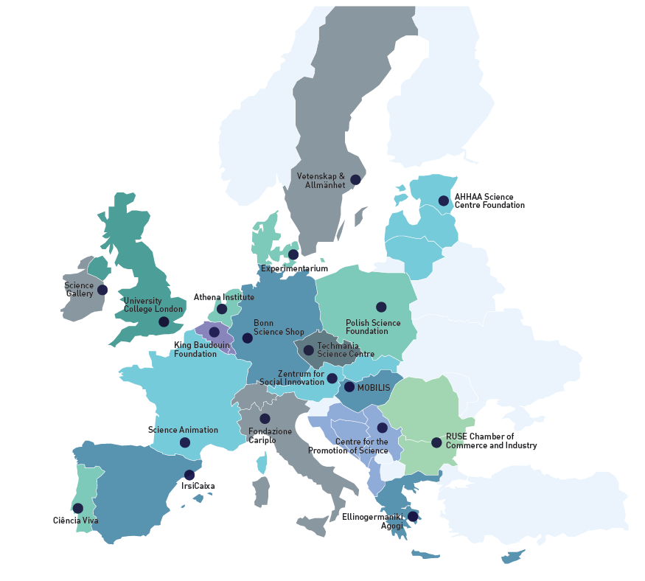
Az „RRI Tools” projekt
Az EU 7. Keretprogramjának projektje
26 partner
19 Hub 30 országot lefedve
Fő célja és eredménye:
Egy tréning és disszeminációs eszközkészlet kifejlesztése az RRI témában
Egy gyakorlati közösség felépítése
Alappillér: előmozdítani a felelős kutatást és innovációt az érdekeltek körében
Notes:
Added apart from the original script:
Az RRI Tools egy 3 éves (2014-2016) projekt, amelyet az EU 7. Keretprogramja hozott létre. A konzorciumunk 26 partnere 19 Hub-ot képez, amelyek az Európai Kutatási Térség 30 országát fedik le.
A projektünk fő célja és eredménye az, hogy kifejlesszünk egy training és disszeminációs eszközkészletet, a felelősségteljes kutatás és innováció témájában.
Az eszközkészlet célja, hogy előmozdítsa az RRI-t azzal, hogy segíti a kutatás és innováció rendszerébe bevont minden érdekeltet az RRI gyakorlati megvalósításában egész Európában.
Emiatt, a Horizon2020 keretprogram több pályázata kifejezetten megköveteli, hogy a javaslatok kapcsolódjanak az RRI Tools-hoz és annak eszközkészletéhez.

Slide 11
Az RRI Tools konzorcium
Igazgatóság
Érdekeltek értékelése
Koordinátor
Helyettes koordinátor
Képzés és érdekképviselet
Hub koordinátor
Értékelés, monitoring
RRI definíció és gyakorlatok
Disszemináció
Technológiai partner
Hálózatok
Hub vezetők
Notes:
Added:
Európát lefedő, legszélesebb konzorcium
The RRI Tools Konzorcium tartalmaz kutatóközpontokat, egyetemeket és oktatási intézményeket, tudományos múzeumokat, alapítványokat és kutatási finanszírozású intézményeket és társaságokat.
A 19 regionális Hub-on túl, 5 hálózat fogja segíteni az RRI elterjesztését az üzleti élet és az ipar, a civil szervezetek, iskolák, science centerek, kutatótársaságok és alapítványok körében, egész Európában.

Slide 12
Fő lépések:
2014
Konzultációs
workshopok
érdekelti csoportokkal
Az RRI
eszközkészlet
kialakítása
Minőségi kritériumrendszer és
RRI jó gyakorlatok katalógusa
2015
2016
Képzés és tanácsadás
Szemléletformálás
Az RRI és az eszközkészlet terjesztése a gyakorló szakemberek közösségében
Notes:
Added:
Az RRI Tools projektnek sok hozadéka lehet, ezért arra számítunk, hogy továbbra is részt vesz a projektben.
Amikor a konzultációs workshopok véget érnek, ez év novembere körül, meg fogunk határozni egy olyan minőségi kritériumrendszert, amelyek
Az RRI jó gyakorlatok katalógusát alakítják ki. Ez a katalógus az eszközkészlet része lesz, amely kifejlesztése már elkezdődött és 2015 végéig fog tartani, miután mindenki hozzájárul annak kialakításához.
2016. év során képzési és tanácsadási workshopok sorozatát fogják megtartani mindegyik Hub-ban. Ezek a workshopok fogják kiképezni az érintetteket az eszközkészlet használatára, az RRI-ről történő tanácsadásra és az eszközkészlet felhasználói tesztjeként szolgálnak, így a visszajelzések alapján lesz mód további finomításra az év során.
Az emberek bevonása – ahogy az Öné is – hozzájárul, hogy létrejöjjön egy élő gyakorlati közösség, amely aktivitása és hatása folytatódni fog a projekt lezárása után is.

Slide 13
A Mobilis szerepe
Hub koordináció Magyarországon
Partnerek: Győr-Moson-Sopron Megyei Kereskedelmi és Iparkamara, Pannon Novum Regionális Innovációs Ügynökség, INNONET Innovációs és Technológiai Központ
A koncepció széleskörű megismertetése
Az érdekeltek elérése, becsatolásuk a gyakorló szakemberek közösségébe
Szemléletformálás, figyelemfelhívás
Széles nagyközönség elérése
Tréning az eszközkészlet használatáról
2016.06.07. Győr (Mobilis Interaktív Kiállítási Központ)
2016.06.28. Budapest (Bay Zoltán Alkalmazott Kutatási Közhasznú Nonprofit Kft.)
Notes:
Slightly modified from script:

Slide 14
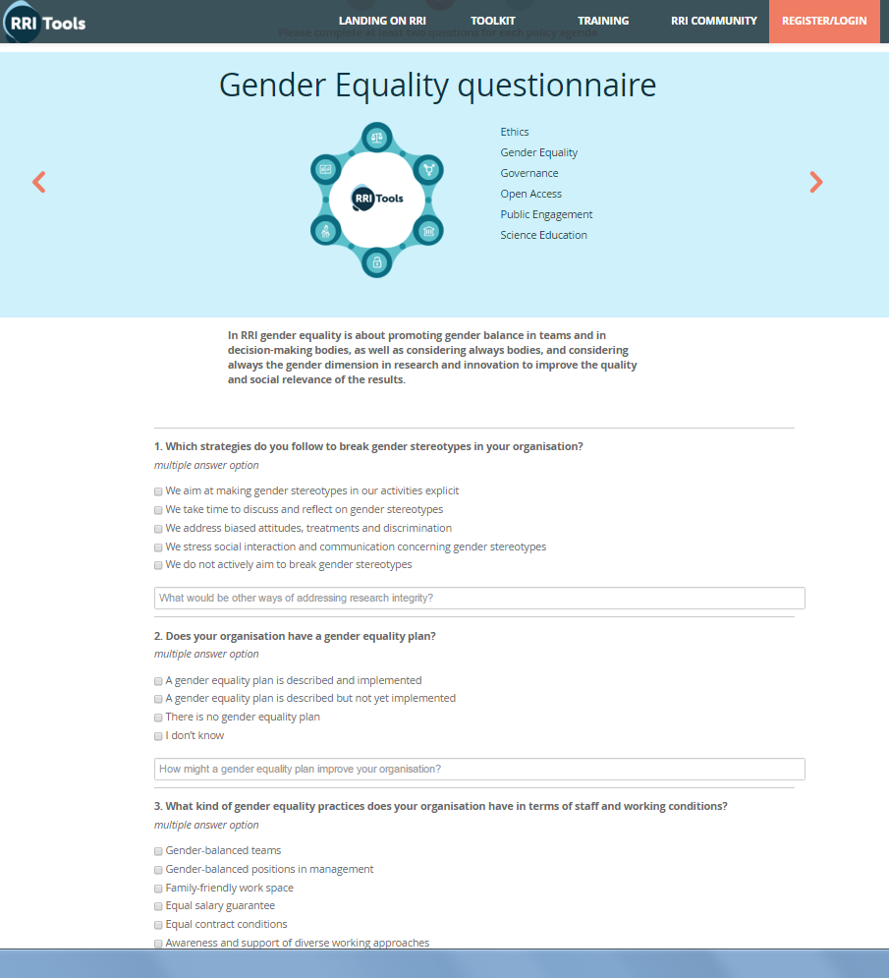
Önértékelő eszköz
Egyszerű feleletválasztós kérdéssor témaválasztás (pl. nemek közötti egyenlőség) alapján
Célja, hogy
a kutatás és innováció szereplői saját maguk értékelhessék, hogy tevékenységük, projektjük milyen mértékben felel meg a RRI folyamatkövetelményeinek és elvárt eredményeinek;
ösztönözze a párbeszédet és a hálózatépítést.
Eredménye alapján javaslatot tesz a kitöltő számára hasznos eszközökre.
Notes:
Slightly modified from script:
Az a funkció, hogy a végén eszközöket (projekteket, szakirodalmat, stb) javasol, 2016 júliusától lesz elérhető.
A kérdéssorok az alábbi témák alapján választhatók:
Nemek közötti esélyegyenlőség
Nyilvánosság bevonása
Etikai kérdések
Tudományok oktatása
Irányítás
Nyilvános hozzáférés

Slide 15
Az RRI Eszköztár
szemantikai szűrés
találatok rendezése
fő szűrési kritériumok
további szűrési kritériumok
Notes:
Slightly modified from script:
Az eszközök a projektpartnerek által 2014-2015-ben összegyűjtött adatokon alapulnak, és már létező RRI jó gyakorlatokra építenek.
A projektben résztvevő szervezetek – tudományos élményközpontok, egyesületek, egyetemek, hálózatokat, alapítványok, kamarák – több, mint 350 online eszközt gyűjtöttek össze és fejlesztettek ki azzal a céllal, hogy elősegítsék a kutatók, politikai döntéshozók, oktatási szakemberek, vállalatok és az állampolgárok minél szorosabb együttműködését.
Egyelőre a honlap béta verziója érhető el – 2016. március eleje óta
Praktikus digitális eszközök, amelyek a kutatási és innovációs tevékenység felelősségteljes folytatására, az eredmények disszeminációjára, a kapcsolódó képzések lebonyolítására, valamint a téma iránti társadalmi figyelem felkeltésére fókuszálnak.
A felhasználók jó gyakorlatokat, sikeres projekteket, valamint a meglévő szakirodalom mellett új módszertani iránymutatásokat ismerhetnek meg.
A digitális platform olyan kiemelt témákkal foglalkozik, mint a nyilvánosság bevonása, a nemek közötti egyenlőség, a kutatáshoz kapcsolódó etikai kérdések, a tudományok formális és nem formális oktatása, illetőleg a kutatás és innováció irányítása.
A honlap nem csupán meglévő eszközök gyűjteménye, amelyek között bárki szabadon szörfölhet. Annál jóval több. A látogató partnereket találhat, új partnerségeket építhet. Fölveheti a kapcsolatot a projektgazdákkal és további információkat kaphat, amelyeket a saját igényei szerint adaptálhat.
Amellett, hogy a digitális eszköztár használatával választ kaphat bárki az Őt éppen foglalkoztató problémára, kérdésre, saját jó gyakorlatát is feltöltheti és a széles nyilvánossággal megismertetheti.
Az RRI Tools projekt így végső soron a gyakorló szakemberek közösségét hozza létre, akik folyamatosan és interaktív módon kommunikálnak egymással.

Slide 16
Köszönöm a figyelmet!
Csatlakozzon a gyakorló szakemberek közösségéhez!
További információk:
www.rri-tools.eu

